Slide 1

Java API for RESTful Web Services (JAX-RS)
Capítulo 3: Java API for XML-Based Web Services (JAX-WS)
Capítulo 4: Java API for RESTful Web Services (JAX-RS)
Curso 2: Arquitectura e Implementación Java Messaging Service
4
Implementando Arquitectura Java Web Services
Copyright © Todos los Derechos Reservados - Cibertec Perú SAC.

Slide 2
Objetivos
Al finalizar el capítulo, el alumno logrará:
Conocer las principales características de la especificación JAX-RS para Web Services
Implementar aplicaciones que utilicen JAX-RS

Slide 3
Agenda
Esquema de comunicación
Arquitectura REST
JSR 311 Java API for RESTful Web Services
JAX-RS Jersey Reference Implementation
JSR 339 - JAX-RS 2.1

Slide 4
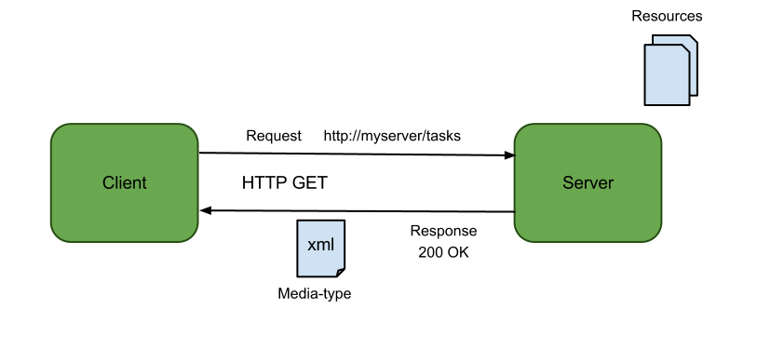
Esquema de comunicación
REST es un estilo de arquitectura para la transferencia de hypermedia en sistemas distribuidos. Es decir, sistemas que permitan exponer recursos como texto, gráficos, audio entre otros mediante el uso de hyperlinks

Slide 5
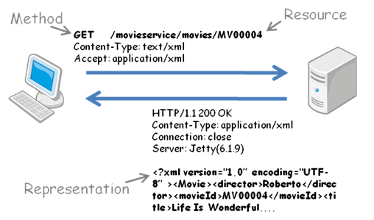
Esquema de comunicación
REST utiliza HTTP como protocolo de transporte y sistema de mensajería, manipula recursos mediante métodos y URL (Uniform Resource Identifier)

Slide 6
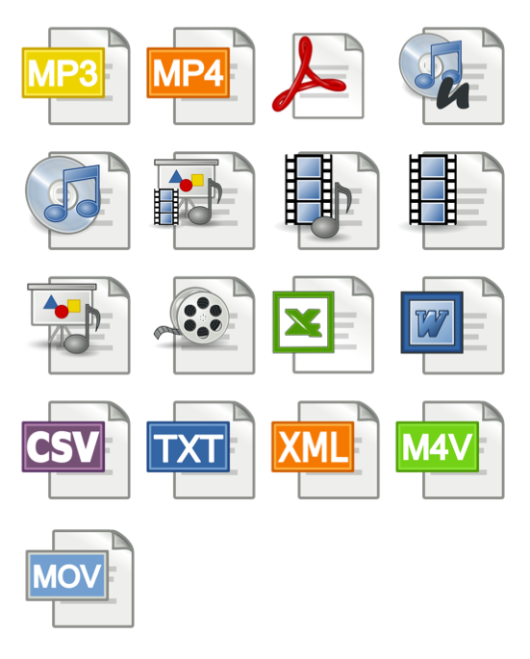
Arquitectura REST
REST utiliza URL como un identificador uniforme o dirección para acceder a la representación de un recurso
http://www.iana.org/domains/reserved
http://www.example.com/bugs/by-state/open
REST se basa en los MIME Types para describir el formato de los recursos en internet
text/html
text/xml
application/xml
application/json

Slide 7
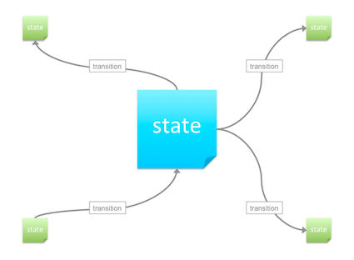
Arquitectura REST
HATEOAS es el principio base por el cual la navegación en Internet a través de hyperlinks
La aplicación de HATEOAS en REST indica que el acceso a los recursos deben ser manejado a través de estados y sus transiciones mediante hyperlinks que a su vez pueden estar enlazados hacia otros recursos hyperlinks

Slide 8
JSR 311 Java API for RESTful Web Services
Especificación estándar que propone una estructura basada en anotaciones para desarrollo de RESTStyle Web Services dentro del entorno de ejecución Java
Simplifica desarrollo Web Services basados en REST-Style
Es independiente a la plataforma
Utiliza las anotaciones para definir los recursos @PATH y sus operaciones @GET, @POST, @PUT entre otros

Slide 9
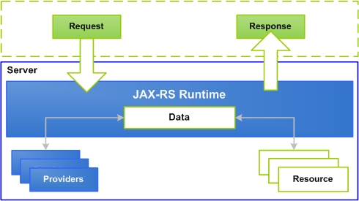
JSR 311 Java API for RESTful Web Services
Basado en POJO para definir sus componentes
Provee de soporte para múltiples formatos de comunicación como XML, JSON, XHTML, HTML entre otros

Slide 10
JSR 311 Java API for RESTful Web Services
JAX-RS provee una serie de anotaciones para manipular los recursos mediante URL y MIME Types
Anotación JAX-RS | Descripción
@PathParam | Enlaza el parámetro a un segmento de ruta
@QueryParam | Enlaza el parámetro al valor de un parámetro de consulta HTTP
@MatrixParam | Enlaza el parámetro al valor de un parámetro de matriz de HTTP
@HeaderParam | Enlaza el parámetro a un valor de cabecera HTTP
@CookieParam | Enlaza el parámetro a un valor de cookie

Slide 11
JSR 311 Java API for RESTful Web Services
Anotación JAX-RS | Descripción
@FormParam | Enlaza el parámetro a un valor de formulario
@DefaultValue | Especifica un valor por defecto para los enlaces anteriores cuando la clave no es encontrada
@Context | Devuelve todo el contexto del objeto
@Path | Ruta de acceso relativa de una clase recurso o método
@Get, @Put, @Post, @Delete y @Head | tipo de petición HTTP de un recurso a ejecutarse
@Produces | Para los tipos de medios MIME de respuesta
@Consumes | Para los tipos de medios de petición aceptado

Slide 12
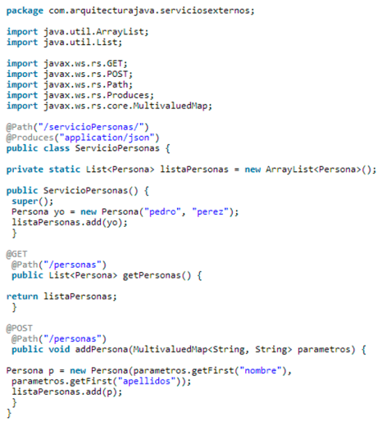
JSR 311 Java API for RESTful Web Services

Slide 13
JAX-RS Jersey Reference Implementation
Jersey es una implementación de referencia de JAX-RS
Forma parte de la comunidad Glassfish
Puede ser utilizada de manera integrada en su servidor de aplicaciones o en modo stand-alone con otros servidores
Posee alto rendimiento, extensibilidad y simplicidad de uso en su implementación

Slide 14
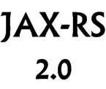
JSR 339 - JAX-RS 2.0
Java lanzó en el 2014 una actualización de la especificación JAX-RS. Esta contiene mejoras y nuevas funcionalidades:
API Cliente
Filtros e interceptores
Integración con Bean Validation
Soporte asíncrono servidor/cliente
https://jcp.org/en/jsr/detail?id=370

Slide 15
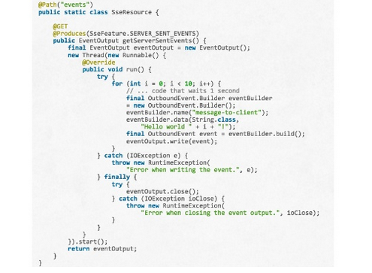
JSR 339 - JAX-RS 2.0 (JAX-RS 2.1 Simple Resource Method)

Slide 16
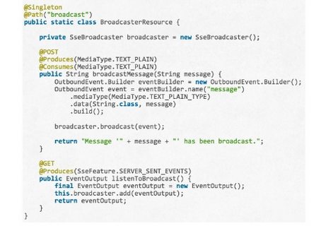
JSR 339 - JAX-RS 2.0 (JAX-RS 2.1 Simple Broadcast Update)

Slide 17
Ejercicio Nº 4.1: Desplegar un servidor y cliente JAX-RS
Implementar una arquitectura Web Services con JAX-RS.
Al finalizar el laboratorio, el alumno logrará:
Crear un proyecto Maven que use JAX-RS

Slide 18
Ejercicio Nº 4.2: Utilizar los objetos JAX-RS
Implementar una arquitectura Web Services con JAX-RS.
Al finalizar el laboratorio, el alumno logrará:
Crear un proyecto Maven que use JAX-RS
Utilizar JAXB en conjunto con JAX-RS para la generación de objetos JSON

Slide 19
Lecturas adicionales
Para obtener información adicional, puede consultar:
XML Stands for Extensible Markup Language
http://www.w3schools.com/xml/
JSON JavaScript Object Notation
http://www.json.org/
JSON o XML
http://www.analyticaweb.com/desarrollo-web/json-versus-xml-en-proyectos-web

Slide 20
Resumen
En este capítulo, usted aprendió:
JSR 311 Java API for RESTful Web Services proporciona un soporte para la creación de servicios web de acuerdo con el ​​estilo arquitectónico REST
JAX-RS es una implementación de referencia de JAX-RS
JAX-WS Metro es una implementación de referencia JAX-WS

Slide 21
Tarea Nº 4: Implementar un servicio JAX-RS
Entender las otras tecnologías SOA existentes en el mercado.
Al finalizar el laboratorio, el alumno logrará:
Identificar ventajas y las desventajas entre las tecnologías o herramientas por categoría

